Slide 1
Untamed Seas
Ein kooperatives Hybrid-Abenteuer

Slide 2
Back-of-the-Box
Begebt euch mit 4 kuriosen Charakteren auf eine gemeinsame Reise in unbekannte Gewässer.
Trefft Entscheidungen in Dialogen und Kämpfen und erlebt ein individuelles Abenteuer.
Ihr verliert einen Arm im Kampf? Ersetzt ihn doch einfach durch den Tentakel eures Gegners und erschafft einen einzigartigen Helden.

Slide 3
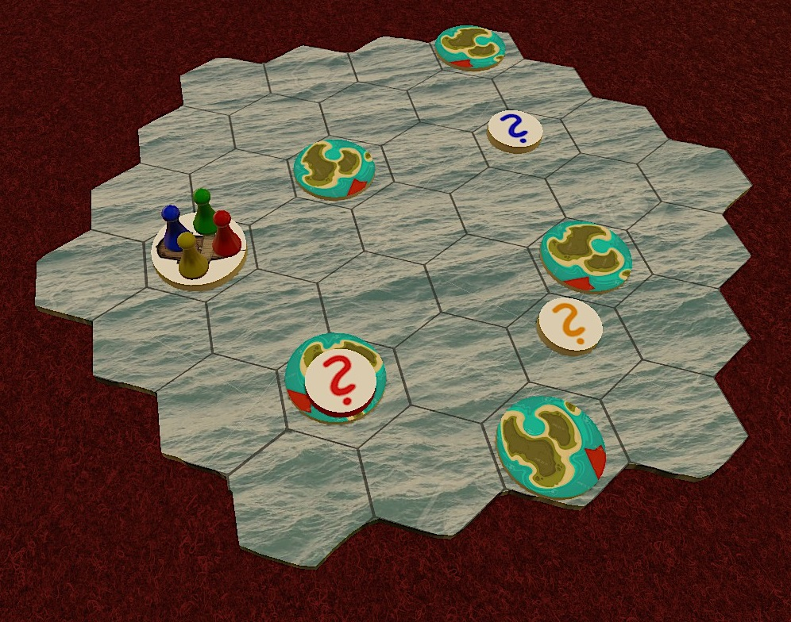
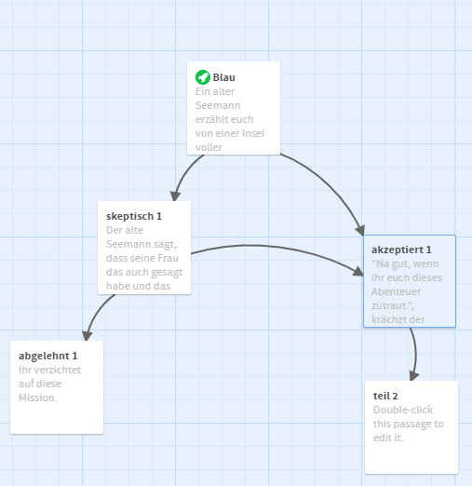
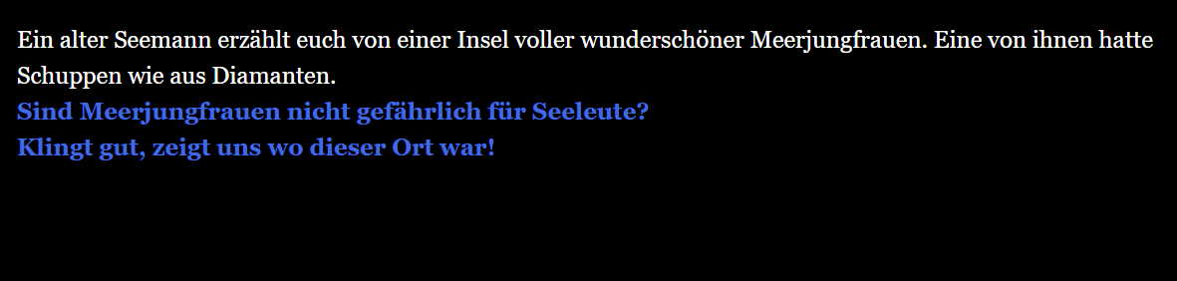
Ereignis-system
r

Slide 4
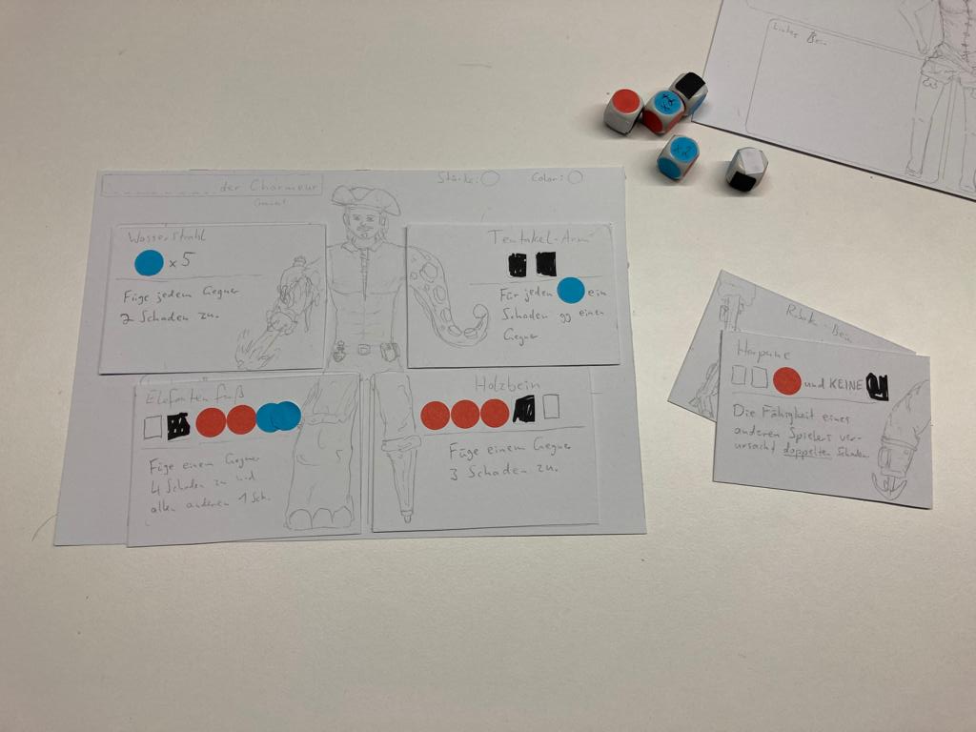
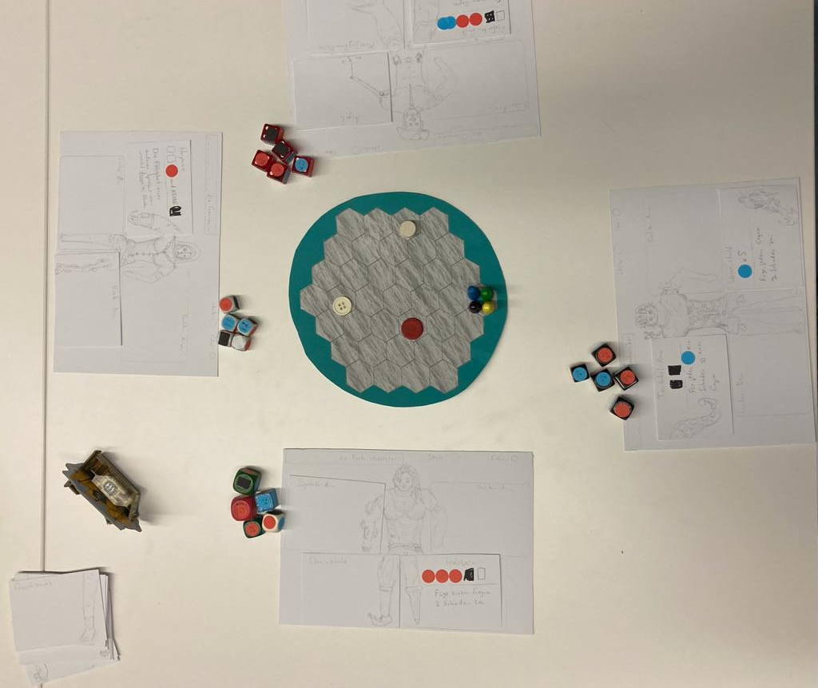
Charakterentwicklung

Slide 5
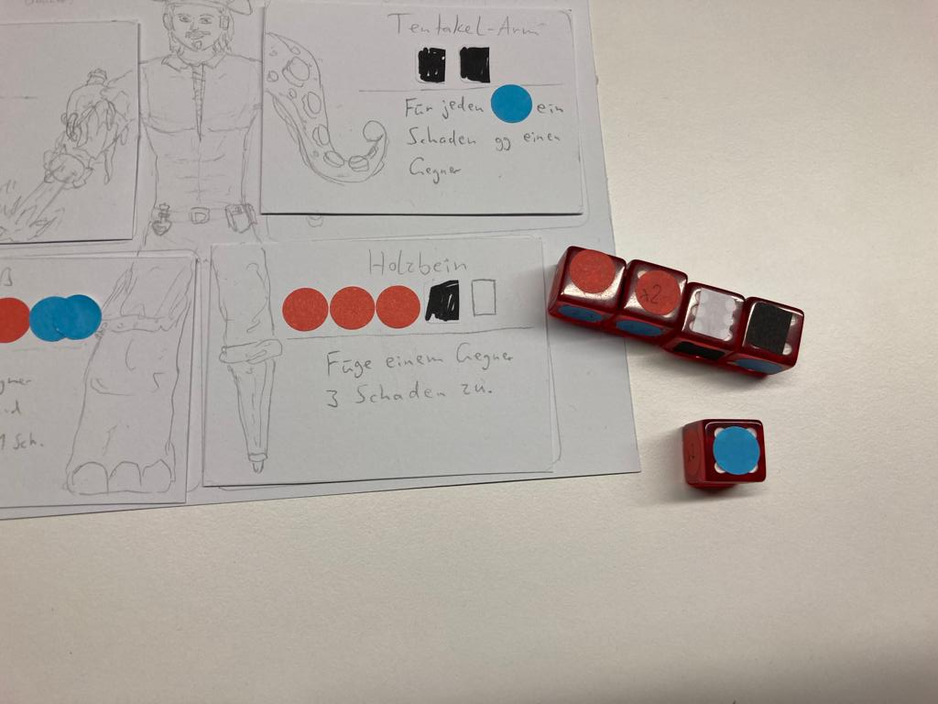
Kampf-System
TODO Gegner ansicht skizze

